Slide 1


印度稀土金属及磁材的供需分析
概述
日期：2026年5月16日
主讲人：桑杰·阿里亚

Slide 2
大家好，感谢各位今天到场。
今天，我们将探讨现代科技格局中一个至关重要却常被忽视的领域：稀土金属。这些元素在我们日常依赖的众多产品的制造中扮演着不可或缺的角色——从智能手机、电动汽车，到可再生能源技术和先进国防系统。
尽管名字里有“稀”字，稀土金属其实并不像听起来那么稀少。然而，与其开采、加工和供应链管理相关的挑战，使其成为全球经济与战略利益的焦点。
在本次演讲中，我们将讨论稀土金属当前的需求与供应状况，尤其是印度的情况。我们将审视推动需求的关键因素、政府促进国内生产的举措，以及私营企业在这一领域中扮演的角色。我们还将涉及全球背景，包括国际动态如何影响印度在稀土市场中的地位。

Slide 3

背景与概述
DK世界金属有限公司成立于香港。作为公司董事之一，我本人桑杰·阿里亚在各类金属、矿石、铁合金等产品的国际贸易领域拥有超过35年的经验。
我曾在印度和韩国首尔工作过，之后选择在中国香港扎根。多年来，我们在各个地区都建立了良好的关系和友谊，尤其是在中国和韩国。
除了金属、矿物和合金的贸易，我们集团旗下公司还从事金属加工，以及面向印度各行业的金属电镀业务。除了最近在美国成立了新的金属贸易公司之外，我们也在进军回收行业，首家工厂将设在印度。

Slide 4
时事概览
亲爱的兄弟姐妹们，我们正面临一个充满不确定性的时代。截至2026年4月27日，当今世界正因两场高强度冲突的叠加而深刻变化——持续不断的俄乌战争以及美伊战争——以及它们对安全、贸易、能源、粮食安全和全球外交产生的连锁影响。以下是简要总结及主要全球影响：
除了能源市场及其引发的通胀之外，航运和贸易路线正在扰乱供应链（尤其是从海湾地区运出的能源和大宗商品），迫使一些买家寻求替代供应路线或紧急储备。这提高了全球制造商和消费者的成本。自2022年以来，这些冲突造成了粮食不安全和人道主义危机。对于依赖进口的国家而言，粮食、化肥以及现在的燃料成本使这些国家变得脆弱。这些冲突正在引发危机，并导致大量人口在国内外流离失所。
这些战争加剧了阵营对立，并使外交局势复杂化：西方各国在持续承诺支持乌克兰的同时，还要应对中东危机并平衡更大范围冲突升级的风险。一些国家（区域性和全球性）试图进行调解，或利用能源和贸易领域出现的缺口机会；中国、印度及其他主要进口国一直在重新调整其采购策略和外交立场。制裁、出口管制以及贸易路线的改道，正在重塑部分战略性供应链。

Slide 5
经济、GDP与增长概览
截至2026年，印度是全球增长最快的主要经济体之一，经济结构多元化，涵盖农业、制造业和服务业。面对全球经济挑战，印度展现出较强韧性，2026财年GDP增长率预计约为6%-7%。国内消费强劲、政府改革及外商直接投资增加是主要增长驱动力。
关键要点：
  按名义GDP计算，印度已超越英、法，成为全球第五大经济体
  按购买力平价（PPP）计算，印度预计将位居全球第三

Slide 6

各行业贡献与挑战
  服务业仍是GDP的重要组成部分，约占印度经济产出的55%。其中，信息技术、电信和金融服务处于领先地位。
  制造业和农业仍占据重要地位。以“印度制造”为代表的倡议，正在推动本土生产的发展。
  尽管经济增长强劲，印度仍存在通胀压力、失业问题以及区域发展不均等难题。
  印度正在持续推进结构性改革，以提升营商环境、改善基础设施、吸引投资。

Slide 7

全球背景：
  印度在全球舞台上的地位日益提升，积极参与G20、金砖国家、四方安全对话等多个国际论坛。
  印度被视为全球供应链中的关键参与者，尤其在技术和可再生能源等领域。
总之，印度强劲的经济增长和战略性改革使其成为全球经济的关键参与者。未来，印度能否成功应对挑战、把握机遇，将对其全球排名和地位产生重要影响。

Slide 8

最新趋势
印度本财年GDP增长率继续保持强劲，达到6%-7%。
推动增长的关键行业
服务业：占GDP比重超过55%，其中IT和商业服务处于领先地位。
工业：在“印度制造”倡议的支持下，制造业和建筑业呈现强劲增长。
农业：仍是重要产业，雇佣了近一半的劳动力，尽管其在GDP中的占比逐渐下降。

Slide 9

政府的新一轮举措
外商直接投资
外商直接投资流入增加，反映出外界对印度经济潜力的信心。政府已在多个行业放宽监管，以吸引更多外资，尤其是在技术和可再生能源领域。
数字化转型
电子商务和金融科技领域经历了指数级增长，反映出消费者行为的转变。
基础设施建设
政府正在持续推进基础设施建设，涵盖交通、能源和城市发展等领域。基础设施投资被视为刺激经济增长和吸引投资的关键。
全球供应链韧性
印度在全球供应链中的角色正在演变，致力于实现采购来源多元化，减少对单一地区的过度依赖。政府力推的“自力更生”战略，旨在鼓励本土生产并降低进口依赖。

Slide 10
引言：稀土金属的定义
稀土金属，又称稀土元素，是元素周期表中f区的17种化学性质相似的金属元素。这组元素包括15种镧系元素（从镧到镥）以及钪和钇。尽管它们在地壳中含量丰富，但开采和加工过程复杂且成本高昂，故得名“稀土”。
用途与重要性
电子设备：智能手机、平板电脑、屏幕、电池
国防与航空航天：军事系统、武器、先进通信
高性能磁材
催化剂与照明

Slide 11
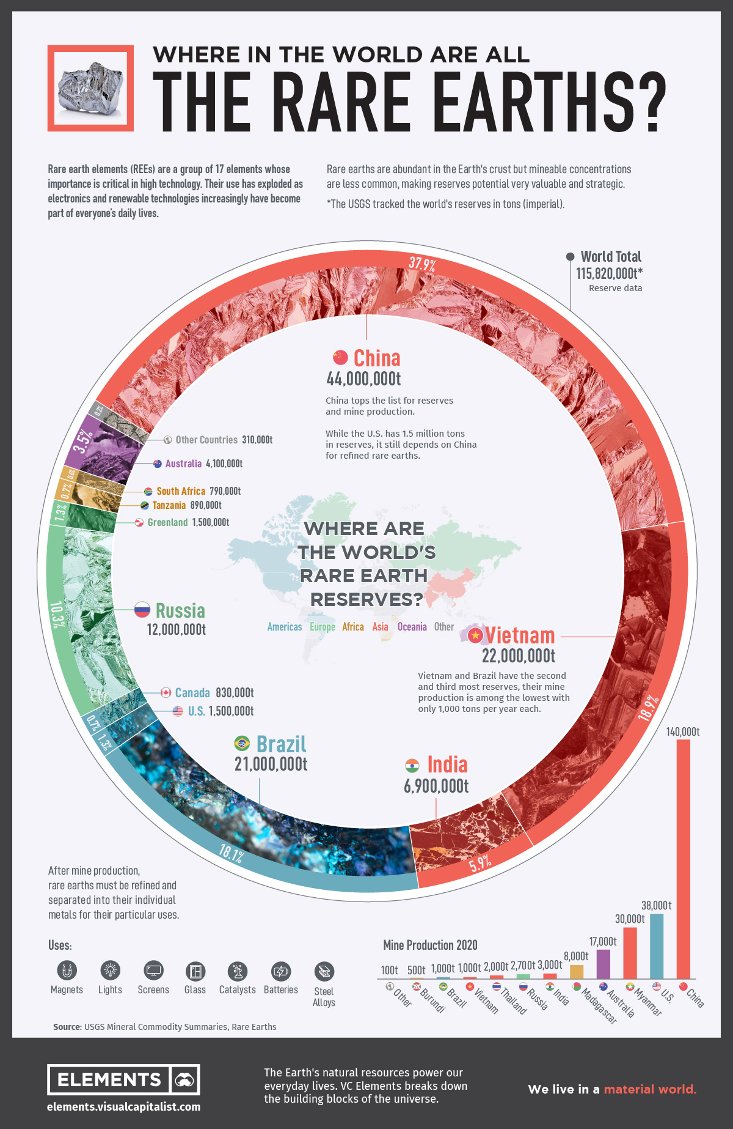
全球稀土储量

Slide 12

全球概览
2024-25年度，全球稀土金属市场规模约为60-140亿美元，受电动汽车、风力发电机及电子产品需求的推动，预计到2034-36年度将大幅增长至300亿美元以上。
全球稀土金属主要生产国包括中国、美国、越南、澳大利亚、缅甸。次要生产国包括印度、巴西、马达加斯加等。
2025年，亚太地区以86.70%的份额主导稀土元素市场，主要受中国和印度电子、汽车及建筑行业的强劲需求推动。
按类型划分，受混合动力及电动汽车制造商对永磁应用需求不断增长的支撑，预计钕在2026年将保持最大市场份额。
当前分布
产业分布：

Slide 13
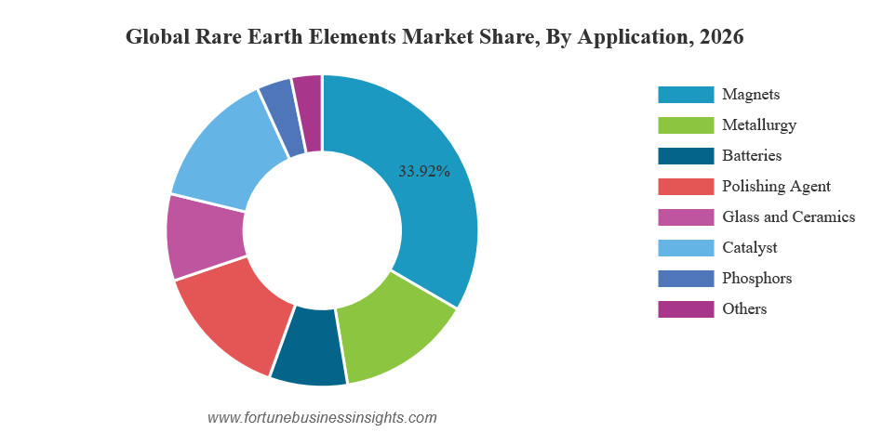
当前分布：
2026年全球稀土元素应用市场占比

Slide 14
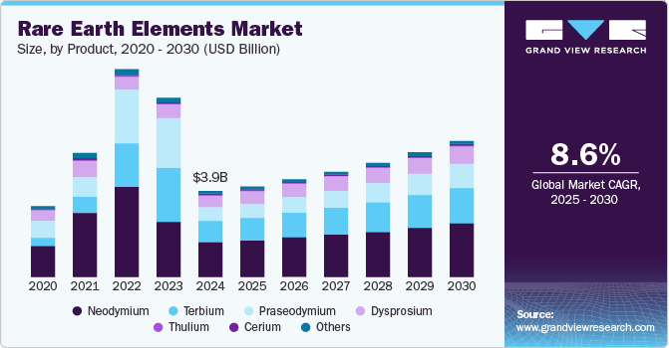
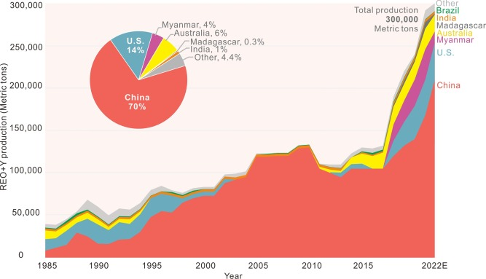
全球产量与贡献——各国分布

Slide 15
主要市场驱动因素：
电动汽车的普及： 钕、镨、镝、铽基稀土永磁体是主要应用材料。
国防与航空航天：稀土在先进军事技术中至关重要，催生了大量专业化需求。
电子与科技：智能手机、笔记本电脑等产品的普及，使得执行器、扬声器、屏幕显示器等元件对稀土元素的需求日益增长。
可再生能源：向绿色能源转型推动了风力涡轮机中稀土发电机的需求。
地缘政治驱动的供应链多元化：鉴于中国占据超过90%的市场主导份额，美国、日本等国正投资于本国的开采、加工和回收，以保障供应安全。
工业自动化与机器人：机器人和工厂自动化的日益普及，依赖于高效、紧凑、高扭矩的稀土磁材。

Slide 16

印度情况
印度拥有丰富的稀土矿物资源，尤其是分布在多个沿海及内陆地区的独居石矿床。这些矿床含有约1,315万吨独居石，估计稀土氧化物含量为723万吨。
此外，在古吉拉特邦和拉贾斯坦邦的硬岩地区，已探明约129万吨原位稀土氧化物资源。
尽管印度拥有丰富的稀土资源基础，但国内永磁体生产仍处于发展阶段。目前，国内需求仍大量依赖进口，其中绝大部分来自中国。按进口额计算，依赖度约为84.8%；按进口量计算，约为90.4%。

Slide 17
国家重点与举措
国内稀土永磁体的制造能力可支撑多项国家重点任务，因为这些磁体是战略性及高科技行业不可或缺的关键材料。印度政府正通过相关举措强化本土生产，提升快速扩张产业的供应链韧性。
《国家关键矿产使命》（NCMM） 于2025年1月获批，旨在确保关键矿物的长期可持续供应，打造从勘探、开采到选矿、加工及报废产品回收的完整产业链。
印度的战略目标是实现自力更生、加速清洁能源应用、推动先进出行体系发展，并夯实国防及战略制造业基础。

Slide 18

政府举措
为增强印度在关键材料领域的自力更生能力，政府于2025年11月26日批准了一项关于稀土永磁体的重大计划。该举措通过提供资金支持和激励措施，旨在打造一个完全一体化的本土制造生态系统。
财政拨款：728亿卢比
产能建设：通过全球竞争性招标，向最多五家受益方分配总计6,000吨/年的烧结稀土永磁体一体化制造产能
激励措施：五年内提供645亿卢比的销售挂钩激励
资本补贴：75亿卢比用于支持先进设施建设
实施周期：两年建设筹备期，随后五年根据产量发放激励

Slide 19
新走廊公布
为配合稀土永磁体计划，《2026-27年联邦预算》宣布在奥里萨邦、喀拉拉邦、安得拉邦和泰米尔纳德邦设立专用稀土走廊。这些走廊将依托上述邦丰富的矿产资源，聚焦采矿、加工、研发及制造。预计该举措将带动当地经济发展，提升研发能力，并使印度更深度融入全球先进材料价值链。

Slide 20
生产进展：
特拉法加稀土合金私营有限公司（TREAPL）正在古吉拉特邦建设印度首家稀土金属、合金及磁体一体化工厂。该项目旨在打造完全垂直整合的供应链。
“稀土主题园区计划”将在全产业链建立中试工厂和示范设施，以促进创业和技能发展。
奥里萨沙综合设施（OSCOM）是印度稀土有限公司（IREL）的旗舰单位，正在扩增加工能力（尤其是混合稀土氯化物），并升级矿物处理基础设施（包括专用货运码头和新建海水淡化厂）。规划中的稀土永磁体工厂将生产3,000公斤磁体，用于国防和清洁能源领域。此外，IREL-IDCOL 等合资企业正在奥里萨邦建设新的采矿和分离工厂，以开采沿海砂矿。
博帕尔拟建的“稀土及钛主题园区”旨在将实验室规模的提取与加工技术商业化，打造该领域的创新中心。

Slide 21
关键合作与项目
丰田稀土印度私营有限公司（TREI）：作为丰田通商株式会社的子公司，自2013年起在安得拉邦经济特区（APSEZ）运营一家稀土生产工厂。
博迈立铖：原日立金属子公司，正评估在印度生产稀土磁体以支持电动汽车供应链。
战略合作：印日清洁能源伙伴关系及多项谅解备忘录，支持印度国营企业IREL与日本公司成立合资企业。
供应安全：2024年，日本从印度进口了超过1,000吨稀土，占IREL产量的大部分。
兴趣增强：包括松下、住友金属矿山、日亚化学在内的多家日本主要企业，已就在印度开展电动汽车电池及关键矿产领域的合作进行过探讨。
区域重点：目前勘探工作集中在拉贾斯坦邦和古吉拉特邦的硬岩稀土矿床。

Slide 22
新进展
印度已批准一项728亿卢比（约合8.1574亿美元）的稀土永磁体制造计划，旨在减少对电动汽车、航空航天、国防及可再生能源等领域关键材料的进口依赖。
稀土永磁体是最强的一类永磁体。印度对此类永磁体的消费量预计到2030年将翻倍，但目前其需求仍主要通过进口来满足。

Slide 23
稀土生产与矿床
印度拥有丰富的稀土元素储量，预计约690万吨，占全球总储量的6%。按稀土储量计算，印度位列全球第五，仅次于中国、越南、巴西和俄罗斯¹。
印度稀土储量：
  总储量：690万吨
  全球排名： 第5位
  占全球储量比例：6%
  主要来源：喀拉拉邦、泰米尔纳德邦、奥里萨邦、安得拉邦、马哈拉施特拉邦和古吉拉特邦的含独居石海滩砂矿床
  可获得的稀土元素：镧、铈、钕、镨、钐
  无法获得的稀土元素：镝、铽、铕（归类为重稀土元素）

Slide 24
印度市场主要参与者
印度在稀土行业占据重要地位，有多家主要企业参与稀土元素及化合物的开采、精炼和生产。以下是印度一些知名稀土生产商。
印度稀土有限公司（IREL）：作为原子能部下属的国有企业，IREL是印度唯一的稀土化合物生产商。该公司运营着多个生产单位，包括：
奥里萨沙综合设施（OSCOM）：位于奥里萨邦的稀土提取厂，生产混合稀土氯化物。
稀土部门（RED）：位于喀拉拉邦阿卢瓦的工厂，生产高纯度稀土氧化物及化合物。
马纳瓦拉库里奇工厂：位于泰米尔纳德邦的工厂，生产高纯度单一稀土化合物。
稀土永磁工厂：位于维沙卡帕特南的工厂，生产稀土永磁体。
丰田通商稀土印度私营有限公司：与IREL合作，构建关键矿产供应链并负责稀土氧化物及碳酸盐的再销售。
  稀土矿物公司：一家总部位于拉贾斯坦邦拉杰萨曼德的公司，加工、供应并出口磨料石榴石砂、石英石、石英粉等稀土矿物。
这些企业共同推动了印度稀土产业的蓬勃发展，预计该产业将在印度经济发展和技术进步中发挥重要作用。

Slide 25

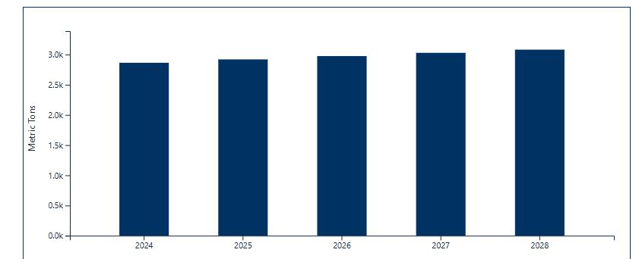
印度产量预测：
年份 | 吨（预测）
2028 | 3081.20
2027 | 3028.49
2026 | 2974.71
2025 | 2919.83
2024 | 2863.83

Slide 26

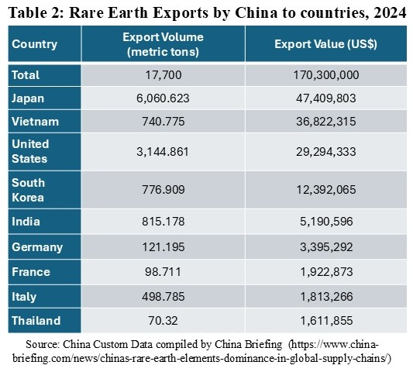
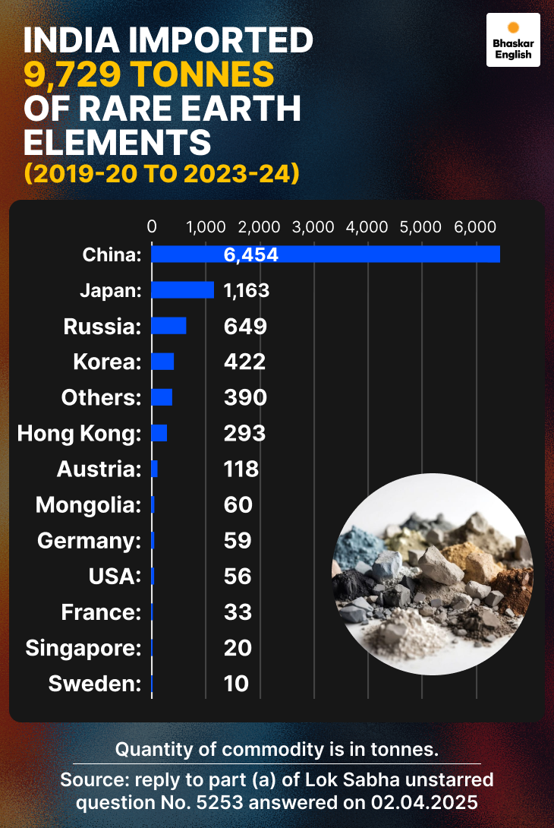
中国出口与印度进口：

Slide 27
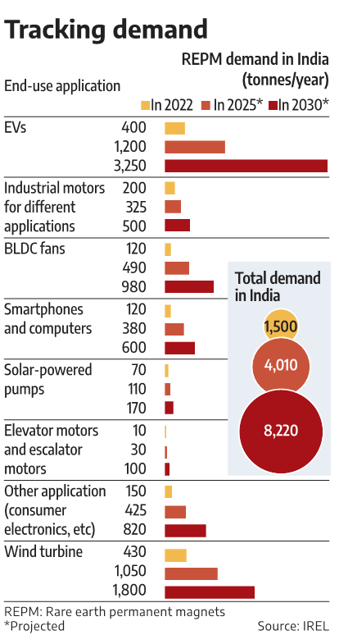
印度当前及预期需求

Slide 28
总结
正如我们今天所探讨的，稀土金属在使用意义上并不“稀有”，而是一种用途广泛、在各行各业都蕴藏着巨大潜力的材料。从汽车、航空航天到国防及尖端科技，其进一步的创新空间极为广阔。
我鼓励大家在演讲后的讨论环节中积极发言。在我们共同探索领域内新机遇的过程中，各位的提问和见解都弥足珍贵。

Slide 29
合作是唯一的出路
尽管存在分歧与固有竞争，中国和印度仍是当今人口规模最大的两大市场。
尽管地缘政治使双边关系复杂化，两国仍具有互补性：印度可作为服务与制造业伙伴及消费市场，中国可在多个领域充当技术与资本提供者。
时机分析：短期来看，中国在资本品和高科技制造领域仍占据主导地位；而印度若能快速推进改革、基础设施建设和技能提升，其结构性优势将使其在中期实现更强劲的增长。
我们的合作至关重要且意义重大……
全球稳定、供应链韧性、气候行动、经济共同增长、联合项目、科学交流、贸易便利化——以及更多通过基于规则的、能管控竞争的合作来推进的领域——这些都能为双方及全球带来巨大收益，同时降低系统性风险。

Slide 30
结束语：
稀土金属已不再是小众原料，而是清洁能源、先进电子、国防系统以及定义21世纪的关键技术的战略赋能者。通过可持续的本土开发、可信赖的联盟合作、回收利用以及材料高效设计，构建有韧性且多元化的供应链，能够降低风险并增强经济与国家安全。投资于可持续采矿、新一代加工技术和循环经济，既能保障长期供应，又能降低环境代价。政策制定者、行业与研究人员必须立即携手行动，兼顾竞争力、可持续发展与供应链韧性。感谢各位——欢迎提问。
感谢亚洲金属网给我这个机会，能与各位同仁齐聚一堂，分享我对稀土金属发展历程的看法。同时，也要感谢Vivian女士，以及印度及全球一些知名刊物所发表的论文和数据。

